Slide 1
第一回卒業制作プレゼンテーション
発表チーム：ニャムランド

Slide 2
どうも、お久しぶりです。

Slide 3
約半年ぶりということで、 恒例のメンバー紹介から

Slide 4
メンバーの紹介
プログラム
髙鳥義行 高山拓巳
中川文仁 大塚涼祐 茶野龍起
デザイン
上田 和佳 山口 香奈実 永見 美里
企画
山岡 純也

Slide 5
結成四年目を迎えた我々ですが…… (メンバーの変更など紆余曲折ありました)

Slide 6
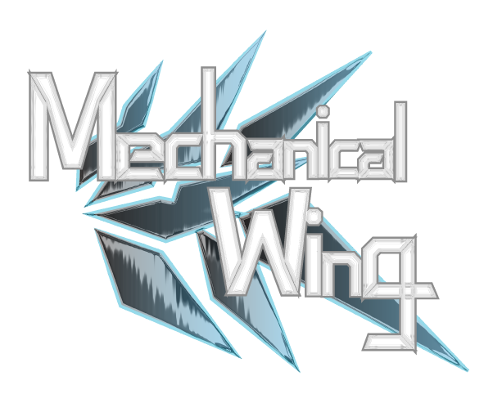



一人用、対戦、協力と 色々なゲームを開発してきました。

Slide 7
今回、最後となる制作は

Slide 8

対戦ゲーム 作ります！！！
また

Slide 9

そのゲームのタイトルは……

Slide 10
基本概要
ジャンル
対戦型アクションRPG
想定ハード
PC
Notes:
1～4人でのプレイを想定しており、オンラインの使用を前提としています。

Slide 11
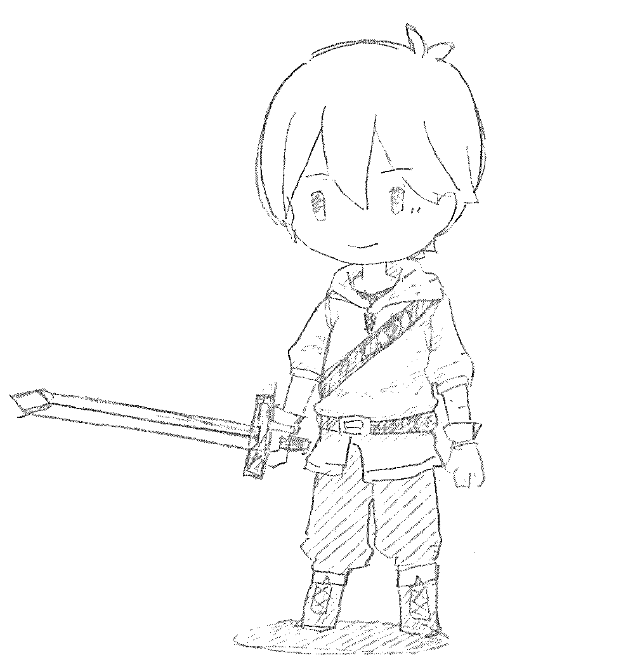
簡単に説明
『ハンティングブレイブス』とは、
何の能力も持たない
弱いすっぴん君を……

Slide 12
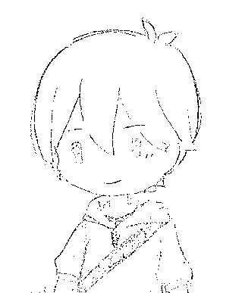
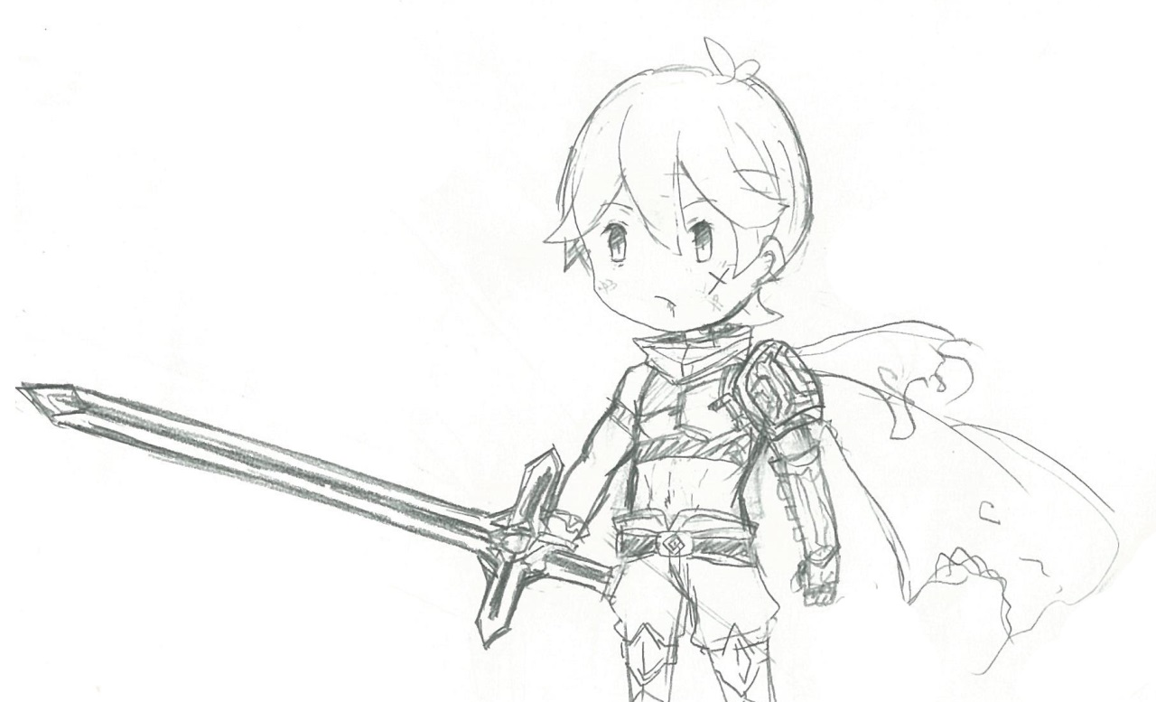
簡単に説明
勇ましい姿に
成長させ……
モンスターを倒して成長！！！

Slide 13

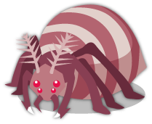
簡単に説明
大型モンスターを狩りまくり、 その数を競い合うゲームです。
※画像はイメージです。

Slide 14
RPGの１～１０を一つの試合に集約！！
一試合
育成
戦闘
Notes:
RPGの１～１０を簡略化して一つの試合に集約したものが基本ルールとなります。

Slide 15


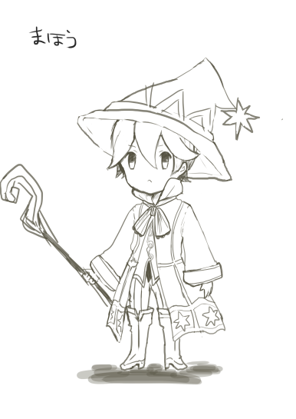
詳しく説明(攻撃)
攻撃は二種類
武器攻撃と魔法攻撃があります。
Notes:
プレイヤーは２種類の攻撃を 行うことができます。
遠近どちらを主体に成長させるか、そこにプレイヤーの個性が見えてくるのではないかと考えています。

Slide 16



詳しく説明(成長方法)
小型モンスターを倒して経験値をゲット！
EXP
※一部画像はイメージです。
Notes:
成長方法についてですが、 (クリック)
小型モンスターを倒すことによって 『経験値』を獲得する事ができます。

Slide 17


詳しく説明(成長方法)
集めた経験値を使ってスキルを獲得！
攻撃力や防御力など……能力値を強化！
パワーアップ
Notes:
そして、集めた経験値を使って スキルを獲得する事ができます。
スキルの系統は６種あり、それぞれ違った傾向のスキルが存在します。
既存システムに例えるならば、 スキルツリーのようなものです
スキルを獲得することによって、 プレイヤーの能力値を上昇したり 攻撃内容が変化したりと
様々な恩恵を得ることができます。

Slide 18
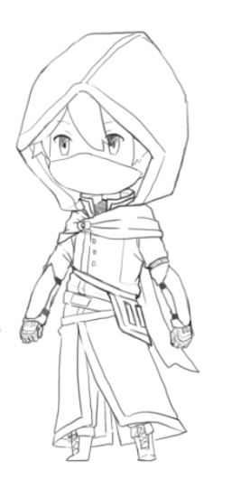
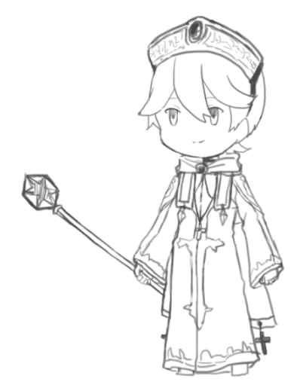
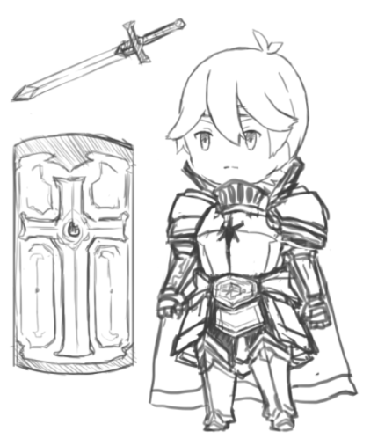
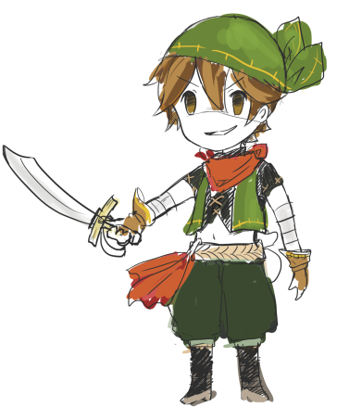
詳しく説明(成長方法)
『極スキル』を獲得すると見た目が変化！
効果も非常に強力！
ジョブチェンジ！
Notes:
一つの系統のスキルを全て獲得することによって、
『極スキル』を獲得する事ができます。
これを獲得すると見た目が大きく変化し、
非常に強力な効果を獲得する事ができます。

Slide 19
詳しく説明(補足)
敵キャラだけでなく、ほかのプレイヤーも攻撃可能
今後何かしらの効果を付与していく予定。
VS

Slide 20
どのように育成を進めるかが、 勝負のカギ！
Notes:
このゲームは どのように育成を進めるかが勝負のカギであり、
プレイヤーの個性の見せ所、
そして、本ゲーム最大のウリです。

Slide 21
の狙い

Slide 22
MOBA系を ルールや操作難度の緩和により 知名度を上げたい！

Slide 23
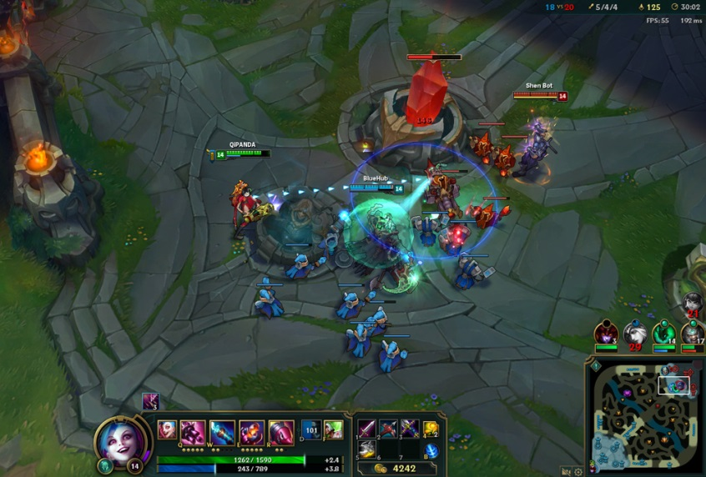
MOBA系ゲームとは……？
マルチプレイヤーオンラインバトルアリーナの略
RTSのサブジャンル
レベルや装備などの
RPGのような概念がある
代表作はLeague of Legends

Slide 24
MOBA系を ルールや操作難度の緩和により 知名度を上げたい！
Notes:
ルールの簡略化や、慣れ親しんでいるであろうアクションゲームの操作に変更するなど、
気軽に手に取ってもらうことでMOBA系の第一歩にして頂ければいいな。
そんな願いを持ったゲームがハンティングブレイブスです。

Slide 25
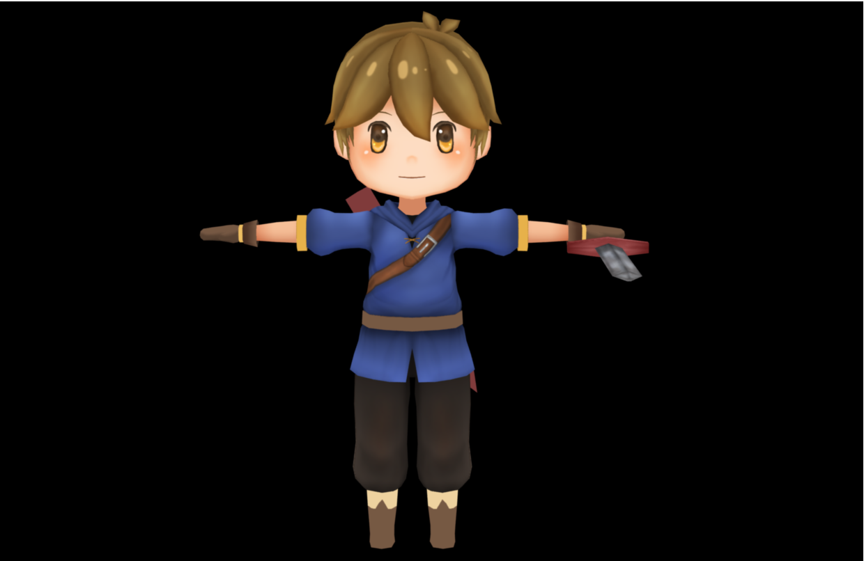
今まで出来上がった物
プレイヤー
すっぴん(プレイヤーキャラクター)
Notes:
では、ここからは進捗の報告に参ります。
プレイヤーズキャラクターは基本となるすっぴんのモデルが出来上がり、
ここから他の職業に着手していきます。

Slide 26
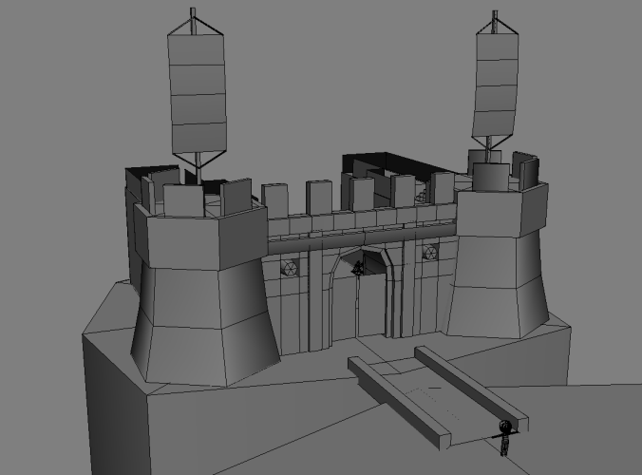
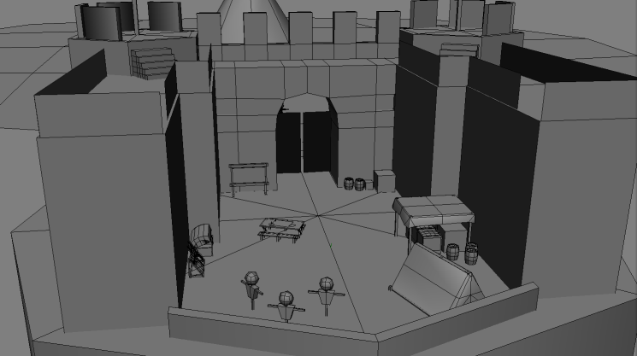
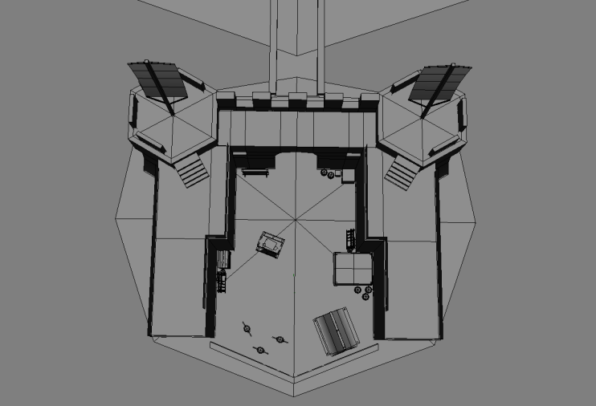
今まで出来上がった物
ステージ
拠点部分の作成中
Notes:
次に、戦いの舞台となるステージです。
プレイヤーの安全地帯となる拠点部分の作成中で、
出来上がり次第実機に実装をしていきます。

Slide 27
今まで出来上がった物
プロトタイプ
移動、攻撃などの仮実装
UI配置ツールの作成
ネットワーク周りの整備
Notes:
現在、プロトタイプの開発をしています。
基本的な動作の仮実装やUI配置ツールの作成、ネットワーク周りの整備に着手をしておりまして、
次回発表には基本的な部分が遊べる状態をお見せしたいと思います。

Slide 28
今後の進行予定
プログラム面
サーバー等通信周りを一通り作成
ゲーム本編のα版完成
デザイン面
プレイヤーモデルの完成
ステージの完成
敵キャラクターの着手
次回発表までに『ある程度遊べる状態』を目指す

Slide 29
ご清聴頂き、 ありがとうございました！

